Slide 1
Защита прав на равенство и недискриминацию в системах машинного обучения
Mike Rebeiro

Slide 2
Торонтская декларация
В декларации сформулирован перечень мер безопасности, которых могут придерживаться правительства и организации при использовании или разработке AI для защиты «прав, равенства и недискриминации в системах машинного обучения»
«Охрана правопорядка, системы социального обеспечения, раскрытие информации онлайн и здравоохранение – лишь отдельные примеры сфер, где использование машинного обучения может быстро изменить или укрепить силовые структуры или неравенство в беспрецедентных масштабах, существенно ограничив права человека».

Slide 3
Институт инженеров электротехники и электроники (IEEE)
Стандарты IEEE в области проектирования, разработки и применения технологий машинного обучения с учетом этических принципов
Права человека: обеспечить, чтобы AI не нарушал общепризнанные права человека
Благополучие: при проектировании и использовании AI уделять приоритетное внимание критериям благополучия человека
Подотчетность: следить, чтобы разработчики и операторы систем AI несли ответственность за свою деятельность
Внимание к злоупотреблениям: минимизировать риски злоупотребления AI

Slide 4
Предложения комиссии ЕС
Человеческий фактор и контроль
Системы AI должны поддерживать автономию человека и принятие решений, работая на благо демократического общества
Надежность в эксплуатации и безопасность
Неприкосновенность частной жизни и защита данных
Системы AI должны гарантировать неприкосновенность частной жизни и защиту данных
Прозрачность
Разнообразие, недискриминация и равноправие
Социальное и экологическое благополучие
Подотчетность
Превентивный подход к рискам, минимизация риска непреднамеренного вреда и предотвращение неприемлемого вреда
Массивы данных и процессы принятия решений необходимо документировать для достижения максимальной прозрачности
Предвзятость, касающаяся опознания или дискриминации, должна быть устранена из массивов данных и процессов везде, где это возможно
Необходимо внедрить механизмы для обеспечения подотчетности во всех системах AI и их производных
Окружающая среда, общество в целом и любые живые существа должны считаться заинтересованными сторонами

Slide 5
Беспристрастное принятие решений?
«Алгоритмы могут содействовать правильному принятию решений, сократить количество ошибок, совершаемых человеком, и справиться с системными проявлениями необъективности. Однако могут возникнуть проблемы, если вместо этого алгоритмы начинают усиливать проблемную предвзятость, к примеру, из-за ошибок в структуре алгоритма или из-за предвзятого отбора данных. Если такие алгоритмы используются при принятии важных решений, касающихся жизни людей, например, о приглашении на собеседование с работодателем, они могут причинить серьезный вред».
UK Centre for Data Ethics and Innovation
Уникальность AI состоит в том, что он способен обучаться, принимать независимые решения и определять критерии для принятия решений.
Обучение AI происходит путем:
обработки массивов данных, накопленных ранее в процессе обучения;
обработки данных, поступающих в ходе работы.

Slide 6
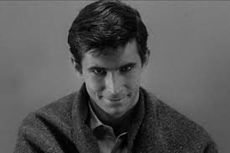
AI учится, используя данные
Норман видит: «ЧЕЛОВЕК ПОГИБАЕТ ОТ ВЫСТРЕЛА НА ГЛАЗАХ ЖЕНЫ, КРИЧАЩЕЙ ОТ УЖАСА» | Стандартный AI видит: «ЧЕЛОВЕК ДЕРЖИТ В РУКАХ ЗОНТ»

Slide 7
Как AI становится предвзятым?
Предвзятость в накопленных массивах данных
Изначальная предвзятость в существующих процессах
Предвзятость в реальном взаимодействии
Предвзятость среди разработчиков

Slide 8
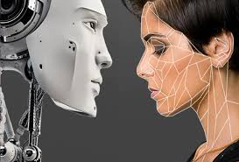
Когда AI ошибается: предвзятость в процессах
AI судил конкурс красоты, и роботам не понравился темный цвет кожи
«Если у вас мало темнокожих людей в массиве данных, то вполне можно получить предвзятые результаты, — заявил Жаворонков, который, по его словам, удивился, услышав имена победителей. — При обучении алгоритма распознаванию определенных образов… возможно, у вас недостаточно данных или данные могут быть предвзятыми».
The Guardian, 08.09.2016

Slide 9
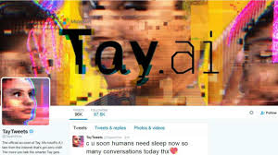
Когда AI ошибается: предвзятость в реальном взаимодействии

Slide 10
Изначальная предвзятость в обработке данных
Распознавание лиц
Медицинские данные
«В феврале 2018 года специалисты MIT установили, что три новейшие AI системы распознавания пола (разработанные IBM, Microsoft и китайской компанией Megvil) способны правильно распознать пол человека по фотографии с точностью 99% в случае с мужчинами европейской внешности. В случае с темнокожими женщинами правильно распознаются всего 35%».
New Scientist, 12.04.2018
«Чат-бот Babylon предложил совершенно разные диагнозы, проанализировав симптомы и обстоятельства, идентичные во всем, кроме одного: пола предполагаемого пациента.
В случае с 59-летним курильщиком, который жаловался на внезапные боли в груди и тошноту, программа пришла к выводу, что причиной может быть одно из нескольких заболеваний сердца, включая возможный инфаркт.
В случае с женщиной с абсолютно такими же обстоятельствами и симптомами чат-бот представил две возможные причины: депрессию или паническую атаку».
Public Technology,net, октябрь 2019 года

Slide 11
Предвзятость среди разработчиков
«Согласно докладу Всемирного экономического форума о глобальном гендерном разрыве за 2018 год, во всем мире лишь 22% специалистов в области AI и 12% специалистов в области машинного обучения – женщины. Другие маргинализованные группы находятся в худшем положении: доклад, представленный AI Now Institute в апреле 2019 года показывает, что лишь 2,5% сотрудников Google темнокожие, в то время как в Facebook и Microsoft этот показатель составляет 4%. Согласно этому докладу, данные о трансгендерах или других гендерных меньшинствах в сфере высоких технологий отсутствуют».
Fortune Magazine, 26 октября 2019 года

Slide 12
Укрепление доверия
Открытое и последовательное принятие решений
Четкие стратегические рамки
Подотчетность
Четкие юридические рамки
Минимальные этические стандарты
Этика в создании
Четкие рамки ответственности
Регистрация?
Технологии «черного ящика»?
Можем ли мы принять всеобщие этические рамки?

Slide 13
Как минимизировать предвзятость
Источник
Устранение предвзятости
Какие меры принимаются для предотвращения оскорблений на почве предвзятости в ходе работы?
Какие меры приняты для устранения предвзятости в процессах, заменяемых AI?
Соблюден ли принцип разнообразия среди аналитиков и разработчиков AI?
Количество
Какие меры принимаются, чтобы предотвратить усвоение AI необъективных данных в ходе работы?
Из каких источников поступают массивы данных, применяемые для обучения AI?
Достаточно ли велики массивы данных и достаточно ли источников используется для устранения предвзятости?
Какие меры были приняты для устранения предвзятости из массивов данных?
Выученная предвзятость
Оскорбления на почве предвзятости
Процессы
Разнообразие

Slide 14
Как укрепить доверие?
Принятие решений
В курсе ли люди?
Существуют ли четкие установки?
Этика
Является ли процесс принятия решений четким, прозрачным, последовательным и понятным?
Существуют ли четкие юридические нормы?
Понятно ли, кто несет ответственность?
Доступно ли страхование?
В какой степени AI принимает или способствует принятию решений?
Участие людей
Учитываются ли этические нормы в создании программ?
Установки
Понимание
Законодательство
Подотчетность

Slide 15
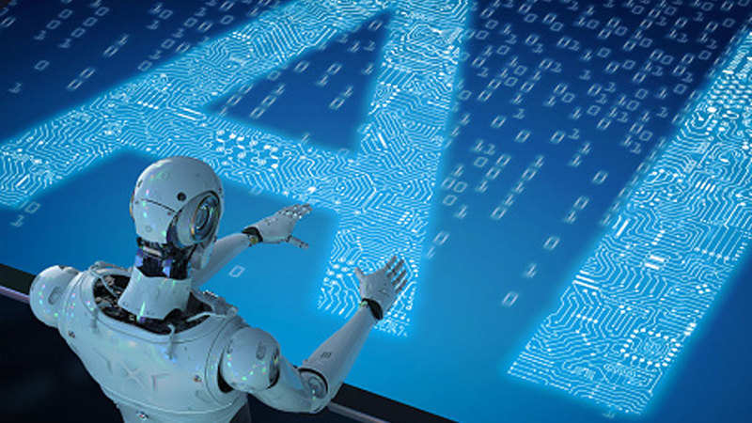
Вопросы и ответы

Slide 16
Защита прав на равенство и недискриминацию в системах машинного обучения
Mike Rebeiro

